Slide 1

「心のバリアフリー」
～思いを聞こえるように・見えるように～
１ 「１／４の奇跡」の紹介
２ 心のバリアフリー
３ 体験コーナー
「気持ちを合わせて！」

Slide 2
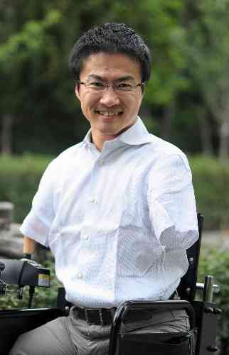

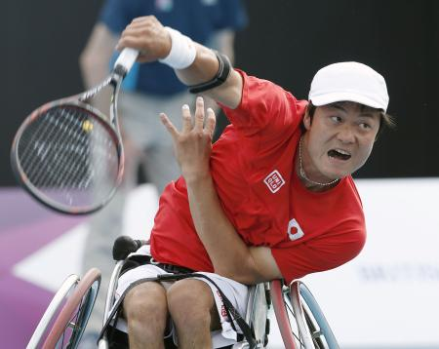
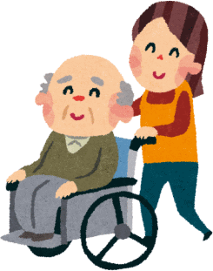
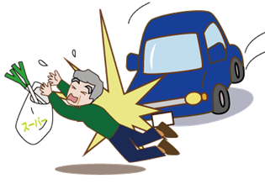
障害に対するイメージは？
乙武 洋匡
国枝 慎吾
誰にも起こり得る

Slide 3
障害に対するイメージは？
～出前授業を受けた中学生の感想～
・体が不自由でみんなと同じように勉強などができない人、生活
に苦労している人、思いをうまく伝えられない人、辛く苦しいも
の、怖い、かわいそう、周りから差別を受けている人・・・。
・障害は自分の身近にある、身近な存在に感じた。（多数）
・障害者も一人の人間なので、世の中の偏見が少しでもなくなっ
てほしいと思った。
・障害者も安心して生活できる社会づくりに参加したいと思った。
・お年寄りの多い地域に住んでいるので、障害に対する意識を
高めたいと思った。
・人がたくさん生まれると、どうしても障害や病気をもった人たち
が現れてしまう。私たちはそういう人たちを助けて、共存してい
かなければならないと感じた。

Slide 4
障害に対するイメージは？
～出前講座を受けた小学校の保護者の感想～
・障害は体ばかりでなく、目に見えないところにもあるということ
を改めて思った。
・「みんなちがってみんないい！」という世の中になっていければ
よりよい共生社会が築けると思う。
・自分と違うから、他人と違うからといって障害と決めつけ、特別
な存在としてみるのは間違っていることに気付かされた。
①相手を知り ②理解する ③認めて ④支援するという段階
をふんでいくと、心のバリアを取り除くことができる
・障害のある子もない子も、私たち親は子ども一人一人の姿を
認め、共感していかなければいけない。子どもにも世の中に
はいろいろな人がいること、みんなで助け合っていくことを伝
えていきたい

Slide 5
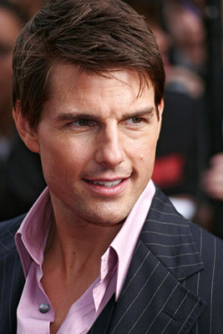
みなさんにも 何かありませんか？
・靴下は必ず右から履く ・お札の向きがいつも同じ
・小さい字が読めない ・英語が苦手
・ある分野の知識が豊富（オタク マニア）
・特定の音やにおいが気になる ・人前で話すのが苦手
・予定が変わると不安になる ・整理整頓が苦手
生活上、本人・周りの困り感が大きい→支援が必要
障害は個人と
周囲の環境によって変わる
私たちの中にも・・・
トム・クルーズ

Slide 6
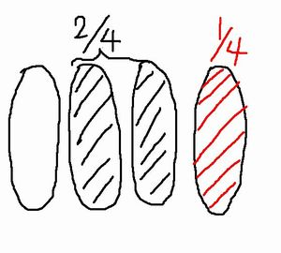
１／４の奇跡
アフリカのある村でマラリア（伝染病）が大発生
マラリアにかかりにくい
鎌状赤血球の遺伝子を持っていた
Ａ
Ｂ
Ｃ
Ａグループ：鎌状赤血球をもたない 障害もない １／４
Ｂグループ：鎌状赤血球をもつ 障害はない ２／４
Ｃグループ：鎌状赤血球をもつ 障害はある １／４
×
マラリアに強く、障害のない遺伝子をもったＢグループが存在するとき、必ずある一定の割合でＣグループが存在する。障害を引き受けてくれた１／４の人たちがいたからこそ、健常な人が存在する。

Slide 7
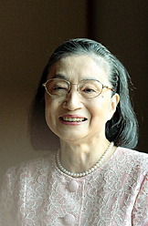
１／４の奇跡
全人類の遺伝子プールというものがあって、
その中で遺伝子が突然変異を起こして多様化し
ていくことがこの地球に適応していく手立てなの
です。
柳澤 桂子
（生命科学者）
多様化するときには、必ずある頻度で障害や病気が出てしまう。
人類としては、しかたのないことなのです。
ある割合で障害や病気を持った人たちが生まれるが、その人
たちは私たちの代わりに障害や病気を受け取ってくれたのです。
だからみんなで、そうした人たちを支え、一生懸命尽くさなければ
ならないのです。
違いを認め合う 助け合う

Slide 8
バリアフリーとは
・障害のある人が社会生活をしていく上で
「バリア（障壁）」となるものを「フリー
（除く）」という物理的な障壁を取り除く
・全ての人の社会参加を困難にしている全て
の分野での「バリア（障壁）」を取り除く

Slide 9
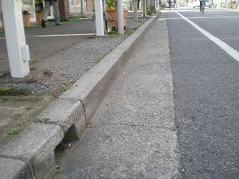
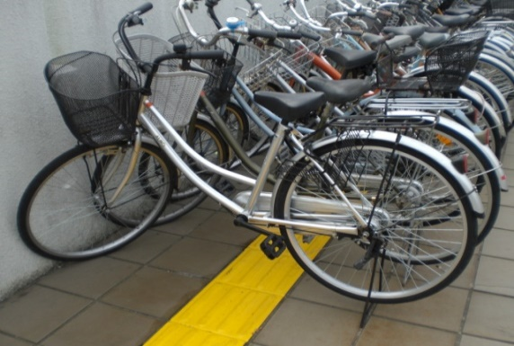
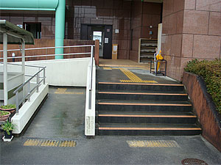
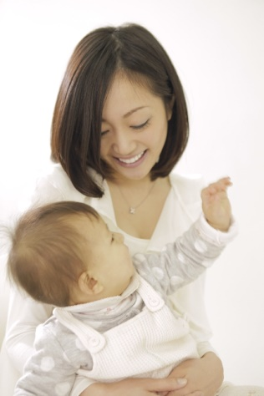
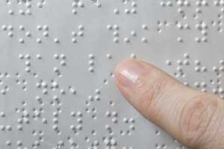
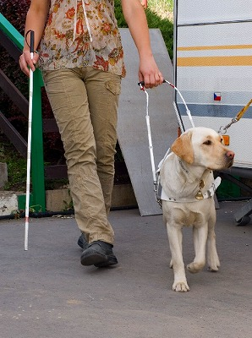
４つのバリア
１ 物理的なバリア
・建築物や道路の段差や急な坂、狭い通路、環境や
製品など高齢者や障害者の生活を邪魔するもの
２ 制度的なバリア
・障害などがあることを理由に資格や免許の取得、就学、
就職など、社会参加の制限を受けること
Notes:
9

Slide 10
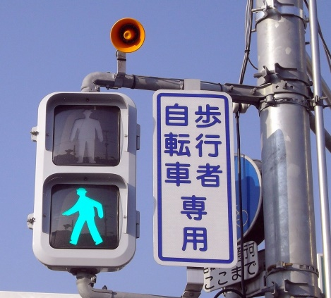
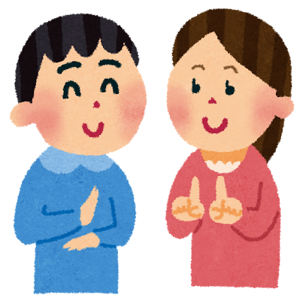
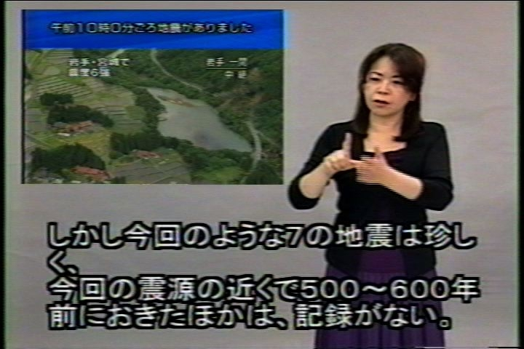
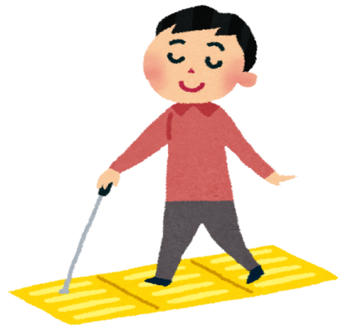
４つのバリア
３ 文化・情報のバリア
・点字や手話通訳、音声情報がないため、目や耳が不
自由な人が文化や情報に触れるチャンスが限られる
４ 心のバリア
・心ない言葉、視線、無関心、偏見、差別的な意識など人々の心
の中にあるもの 対等に人格を尊重して付き合えないこと
・ 「知らないこと・知ろうとしないこと」「知っていても理解しようとし
ないこと」「障害者は・・・だという決めつけ」 のこと
Notes:
10

Slide 11
心のバリアフリー
65歳以上の高齢者数 ３，３８４，０００人 １／ ４
障害者数 ７，８７９，０００人 １／１６
同性愛者数 ６，０００，０００人 １／２０
在留外国人数２，０３８，０００人 １／６２
多数派は少数派の大切なことが見えなくなる
お互いの多様性を認め合い、
助け合いながら付き合うこと
ａｎｄ
all -or - nothing（オール・オア・ナッシング思考）
いろいろな人がいるんだと知ることが第一歩
Notes:
11

Slide 12
心のバリアフリー
高齢者・障害者を手助けしない理由
「知らない」ことから生まれる

Slide 13
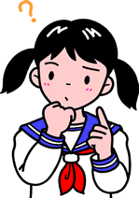
心のバリアフリー
１ 対応を知らないための戸惑い
車いすを利用している人が駅で困っているの
を見かけても、うまく声をかけられず、戸惑って
しまう（見なかったことにしてしまう）
周囲のサポートが必要な状況にも関わらず、
自分の状況をうまく説明できず、戸惑ってしまう
互いに関わった経験が少ないため、どう接すればよいか分からず、戸惑ってしまい、うまく交流ができない

Slide 14
心のバリアフリー
２ 知らないための勝手な思い込み
障害のある人はできないことが多いから、
何でも支援しなければならないと思い込み、
「関わるのは大変、気を使って疲れる」と思う
「こんなことを頼んだら迷惑だろう、どうせ
分ってもらえないだろう」と思い込んでしまう
互いのことを知らないために、「この人はきっと・・・な
人だろう」と思い込んでしまい、うまく交流ができない
お互いの気持ちに気付き、具体的に行動する

Slide 15
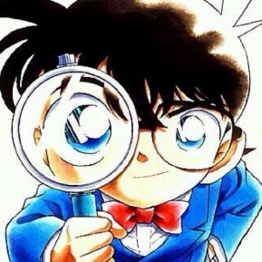


演習 謎が解けますか？
１ ある交差点で交通事故が発生しました。
２ 大型トラックが、通行中の男性と彼の息子
をはねました。
３ 二人ともケガをしました。
４ 父親と息子は別々の病院に運ばれました。
５ 息子が搬送された病院で執刀医は叫びまし
た。「この子は私の息子です！」

Slide 16
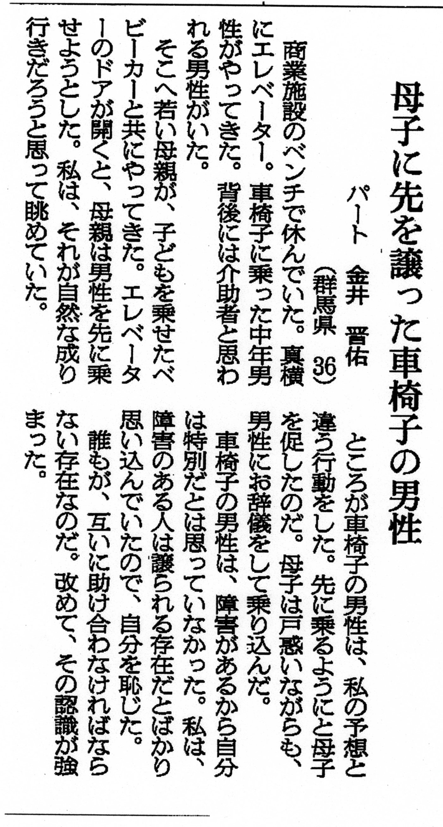
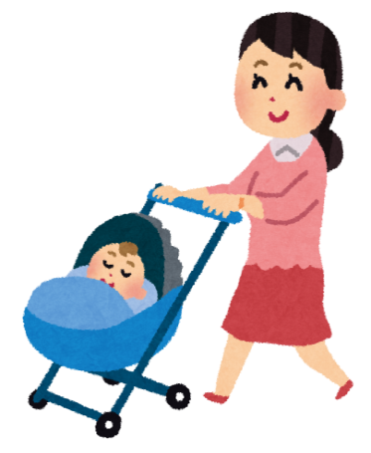

新聞の投書
資料１

Slide 17
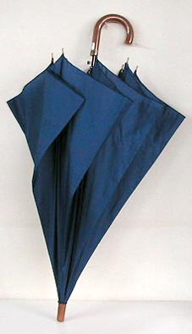
演習「相手の立場を考えよう」
・駅の券売機の前で 目の不自由な人が
「すみません、傘を探しているのですが・・・」
自分の足元に、紺色の傘が１本、横になっています。
手触りや音で判断する
Ｑ：どんな言葉をかけて
傘を確認しますか？
Ａ： 「どんな傘ですか。」
「何か印がついていますか。」
×
「何色の傘ですか？」

Slide 18
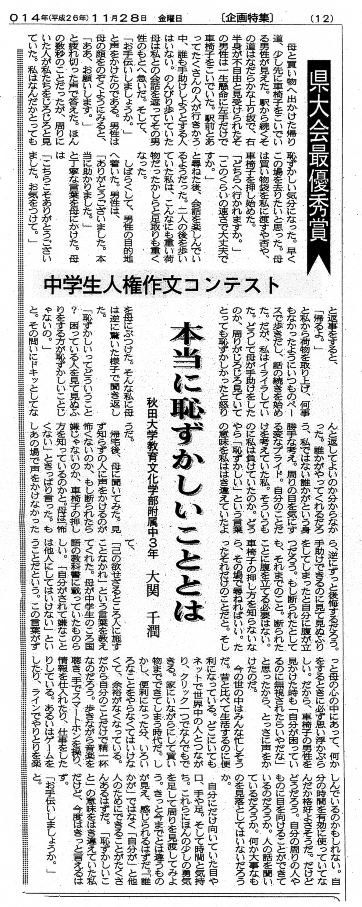

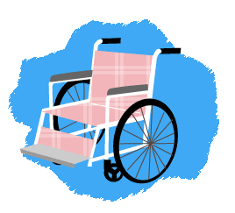
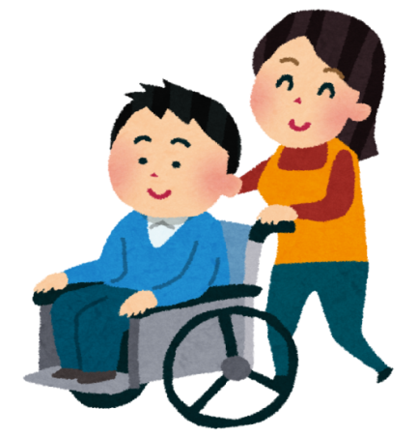
「本当に恥ずかしいこととは」
資料２
中学3年 大関 千潤

Slide 19
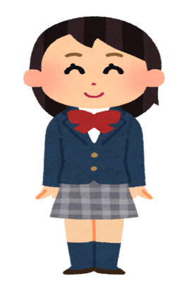


「本当に恥ずかしいこととは」
母が車椅子の男性を押しているとき、
周りにいた人たちから、じろじろ見られたので
恥ずかしい気分になった。
「困っている人を見て見ぬふりをする方が
恥ずかしいことじゃないの。」
周りの目を気にする変なプライド。
自分のことだけ考えていた私。
「恥ずかしい」という言葉の意味を
はき違えていた。

Slide 20
「本当に恥ずかしいこととは」
今の世の中はみんな忙しそうだ。昔と比べて生活するにも便利になっている。
だけどどうだろうか。人の話を聞いているだろうか。何か大事なものを見落としてはいないだろうか。
自分にだけ向いていた目や口、手や足。そして時間と気持ち。これらにほんの少しの勇気を足して周りを見渡してみよう。きっと今までとは違うものが見え、感じられるはずだ。「誰かが」ではなく「自分が」と他人のためにできることがたくさんあるはずだ。
「恥ずかしいこと」の意味をはき違えてた私だけど、
今度はきっと言えるはず。
「お手伝いしましょうか。」と。

Slide 21
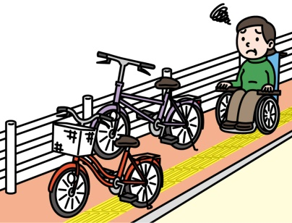
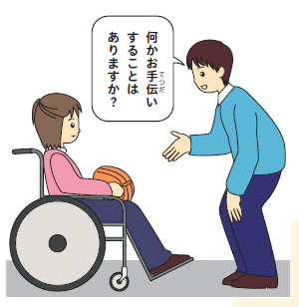
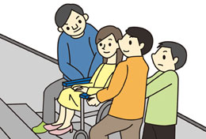
関わり方のポイント
１ 気付く
・何かに困っている人に気付く
２ 声をかける
・「何かお手伝いすることはありませんか。」
３ 断られてもがっかりしない
・慣れているのでできることもある（思いやりは伝わる）
４ 聞く
・してほしいことを尋ねる（思い込みを防ぐ）
５ 無理はしない
・周りの人に声をかけて一緒に関わる

Slide 22



体験しよう１
テレパシーゲーム
ペアになって 「せいのーで」で
１から３までの数を選んで出します。
相手と同じ数になったら ○です！
互いの気持ちを 考えよう！

Slide 23

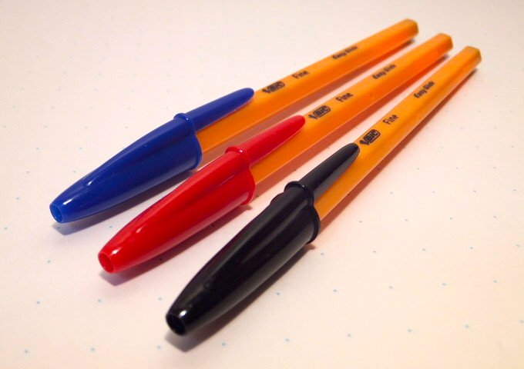
体験しよう２
ペンでアップダウン
ペアでペンを支えながら
落とさないように
しゃがんだり 立ったりする。
共同作業をとおして
互いの気持ちを合わせる

Slide 24
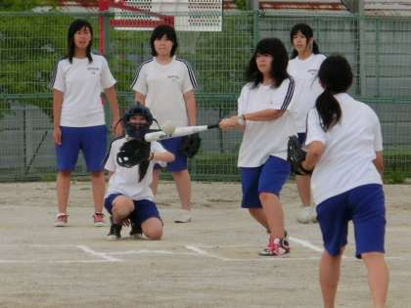
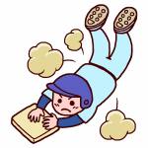
ある中学校のエピソード
～あれば～できる
特別なルール
・三振はなし
・緩やかな投球・・・
あたりまえのルール
一人一人の違いを認め合う
思いやりルール

Slide 25
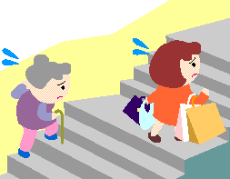
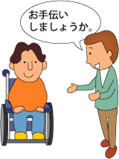
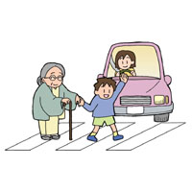
３つのお願い
き
気づく
こ
言葉にする
う
動く
大丈夫かな？
手を引いて誘導する
気づき（思い）を
相手に聞こえるように・見えるように！

Slide 26
おわりに
「行為の意味」
詩人 「宮澤 章二」
あなたの（こころ）はどんな形ですかと
ひとに聞かれても答えようがない
自分にも他人にも（こころ）は見えない
けれど ほんとうに見えないのであろうか
確かに（こころ）はだれにも見えない
けれど（こころづかい）は見えるのだ
それは 人に対する積極的な行為だから
同じように胸の中の（思い）は見えない
けれど（思いやりは）だれにも見える
それも人に対する積極的な行為なのだから
あたたかい心が あたたかい行為になり
やさしい思いが やさしい行為になるとき
（心）も（思い）も初めて美しく生きる
それは 人が人として生きることだ

